Slide 1

4.
ÜNİTE
ALLAH’IN KULU
VE ELÇİSİ :
HZ. MUHAMMED

Slide 2

DİN KÜLTÜRÜ
VE AHLAK BİLGİSİ
7
. Sınıf
4.
ÜNİTE
ALLAHIN
KULU VE ELÇİSİ:
HZ. MUHAMMED
İçindekiler:
Allah’ın (cc) Kulu Hz. Muhammed (sav)
Allah’ın (cc) Elçisi Hz. Muhammed (sav)
Bir Sure Tanıyorum: Kâfirun Suresi ve Anlamı
2 3 7
2

Slide 3










DİN KÜLTÜRÜ
VE AHLAK BİLGİSİ
Organizasyon Şeması
7
. Sınıf
Konu başlık ve alt başlıklarının yer aldığı alan
DİN KÜLTÜRÜ
VE AHLAK BİLGİSİ
4.
Ders adı ve
7
ÜNİT E
.Sınıf
sınıf seviyesi
Bir Sure Tanıyorum: Kâfirun Suresi ve Anlamı
ALLAHIN
KULU VE ELÇİSİ:
4.
Ünite
Kâfirun suresi;
HZ.MUHAMMED
Allahın
Ünite numarası ve adı
Kuluve Elçisi:
Altı ayettir.
Kâfirun kelimesi “kâfirler” anlamına gelir. Sure, tevhit inancına vurgu yapar.
Surede iman ile şirkin bir arada bulunamayacağı anlatılmaktadır.
Hz.Muhammed
Konuyu destekleyen görsel
İşlenen konunun
daha iyi anlaşılmasına katkı sağlayacak özet bilgilerin yer aldığı gövde metni
Ait olduğu üniteyi belirten tema rengi
Ayetin okunuşunu aşağıdaki linkten dinleyiniz. https://kuran.diyanet.gov.tr/mushaf/kuran-meal-2/kafirun-suresi-109/ayet-
1/kuran-yolu-meali-5
7
Sayfa numarası
Konuyu destekleyecek dijital içerik yönlendirmesi (link)
1

Slide 4

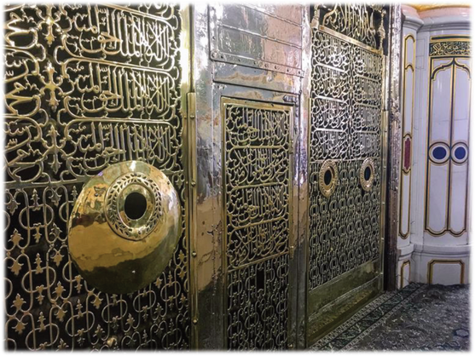
DİN KÜLTÜRÜ
VE AHLAK BİLGİSİ
7
. Sınıf
Allah’ın (cc) Kulu Hz. Muhammed (sav)
4.
ÜNİTE
ALLAHIN
KULU VE ELÇİSİ:
HZ. MUHAMMED
Hz. Muhammed (sav) bütün insanlara gönderilmiş son peygamberdir. Bu nedenle onun getirdiği mesajlar kıyamete kadar tüm insanlık için geçerlidir.
Hz. Peygamber herkes gibi
bir beşer ve kuldur.
2

Slide 5

DİN KÜLTÜRÜ
VE AHLAK BİLGİSİ
7
. Sınıf
Allah’ın (cc) Elçisi Hz. Muhammed (sav)
4.
ÜNİTE
ALLAHIN
KULU VE ELÇİSİ:
HZ. MUHAMMED
Nitekim Allah (cc), Hz. Muhammed’in (sav) peygamberlik görevinden dolayı insanüstü bir konuma gelmediğini şöyle bildirmektedir:
“De ki: Ben, yalnızca sizin gibi bir insanım. Şu var ki bana,
ilâhınızın, sadece bir ilâh olduğu vahyolunuyor.“
(Kehfsuresi,110. ayet.)
3

Slide 6

DİN KÜLTÜRÜ
VE AHLAK BİLGİSİ
7
. Sınıf
Allah’ın (cc) Elçisi Hz. Muhammed (sav)
4.
ÜNİTE
ALLAHIN
KULU VE ELÇİSİ:
HZ. MUHAMMED
Peygamberler Allah’ın (cc) vahyini insanlara ileten ve onlara yaşantılarıyla örnek olan elçilerdir. Tüm peygamberler insanlara dünya ve ahirette onları mutluluğa ulaştıracak doğru yolu göstermişlerdir. Kur’an’da peygamberlik görevi risalet ve nübüvvet kelimeleriyle ifade edilmiştir.
4

Slide 7


DİN KÜLTÜRÜ
VE AHLAK BİLGİSİ
7
. Sınıf
Allah’ın (cc) Elçisi Hz. Muhammed (sav)
4.
ÜNİTE
ALLAHIN
KULU VE ELÇİSİ:
HZ. MUHAMMED
Hz. Peygamber tüm insanlara müjdeleyici ve uyarıcı olarak gönderilmiştir. Vahye uymayanları uyarmış, emirlere itaat edenleri de cennetle müjdelemiştir. Hz. Peygamber âlemlere rahmet olarak gönderilmiştir. Çünkü onun ilettiği vahiy dünya ve ahiretimizi güzelleştirir. Ayrıca o, Müslümanlara karşı çok şefkatli ve merhametlidir.
Hatemülenbiya
Hz. Muhammed (sav) tüm insanlığa gönderilmiş son
peygamberdir.
5

Slide 8

DİN KÜLTÜRÜ
VE AHLAK BİLGİSİ
7
. Sınıf
Allah’ın (cc) Elçisi Hz. Muhammed (sav)
4.
ÜNİTE
ALLAHIN
KULU VE ELÇİSİ:
HZ. MUHAMMED
Hz. Peygamber vahyi insanlara tebliğ etmiş, Kur’an ayetlerini açıklamış, ibadetlerin nasıl yapılacağını sözlü ve uygulamalı bir şekilde öğretmiştir. O, Kur’an’ı hayatına yansıtmış ve bize tüm yaşantısıyla örnek olmuştur. Resulullah (sav) Kur’an dışında da dine dair hükümler bildirmiştir.
6

Slide 9




DİN KÜLTÜRÜ
VE AHLAK BİLGİSİ
7
. Sınıf
Bir Sure Tanıyorum: Kâfirun Suresi ve Anlamı
4.
ÜNİTE
Kâfirun suresi;
ALLAHIN
KULU VE ELÇİSİ:
HZ. MUHAMMED
Altı ayettir.
Kâfirun kelimesi “kâfirler” anlamına gelir. Sure, tevhit inancına vurgu yapar. Surede iman ile şirkin bir arada bulunamayacağı anlatılmaktadır.
Ayetin okunuşunu aşağıdaki linkten dinleyiniz. https://kuran.diyanet.gov.tr/mushaf/kuran-meal-2/kafirun-suresi-109/ayet-
1/kuran-yolu-meali-5
7

